Slide 1
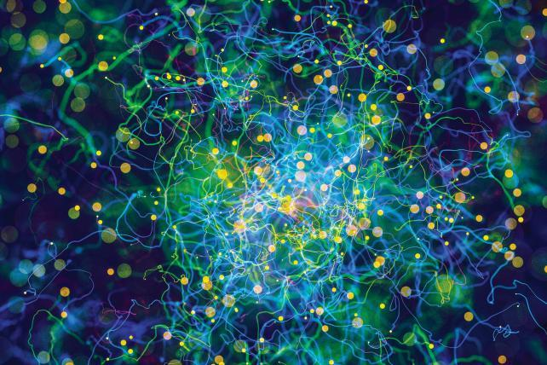
Deep Learning
Día 5
EXPOSITOR: Ing. Giorgio Morales Luna
Junio 2018

Slide 2
5. Generative Adversarial Networks (GANs)

Slide 3
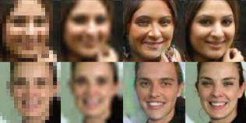
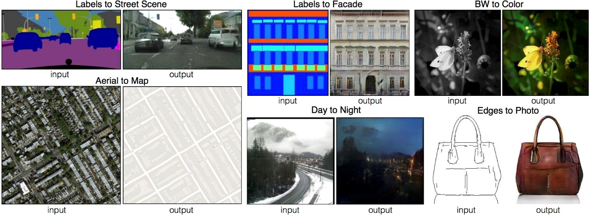
5.1. Aplicaciones
Super-resolution
Domain transfer
https://affinelayer.com/pixsrv/
x4
x4
x4
16x16
Bicubic
GAN
Groun truth
“La idea más interesante en los últimos 10 años de Machine Learning” – Yann LeCun
https://github.com/nashory/gans-awesome-applications

Slide 4
5.2. Funcionamiento
Generator Network
Try not to be fooled
Fool the discriminator
Discriminator Network

Slide 5
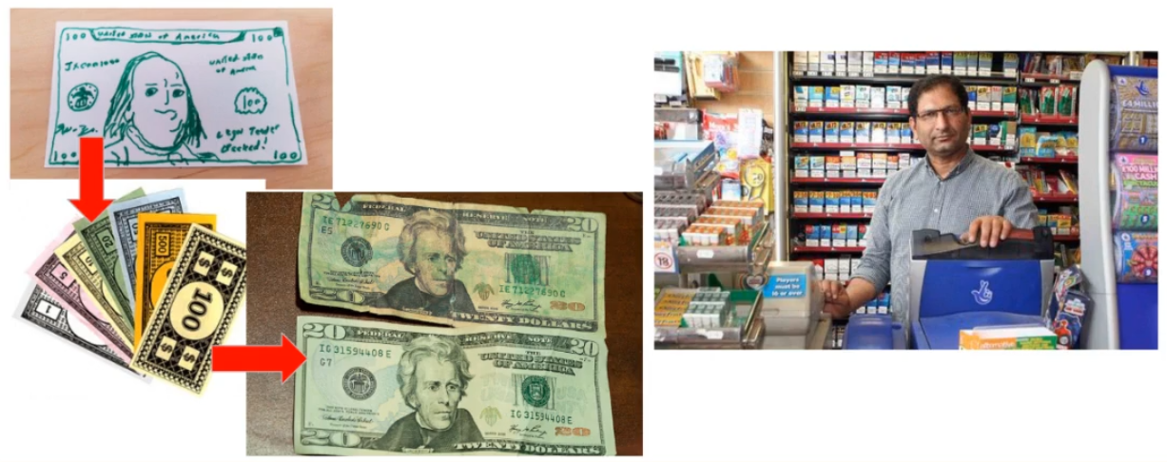
5.2. Funcionamiento
Analogía

Slide 6
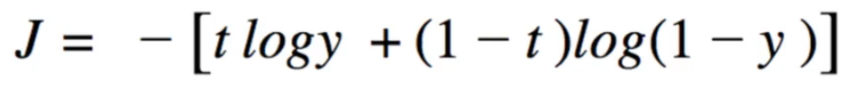
5.3. Discriminator cost
Aprendizaje supervisado.
Clasifica imágenes como “reales” o “falsas” (fake).
2 distintas etiquetas -> Clasificación Binaria.
Función de costo: Binary cross-entropy

Slide 7
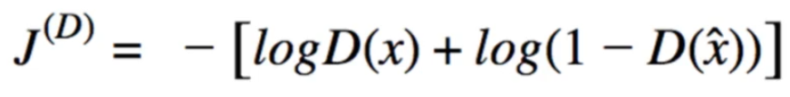
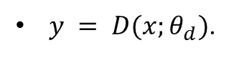
5.3. Discriminator cost
Notación del Discriminator
t = 1: muestra “real”. t = 0: muestra “fake”.
$y = D(x) = p (imagen sea real | imagen) ε (0,1)$.
$y = D(x;θ_{d})$.
Podemos prescindir de la variable t si consideramos $x$ para las imágenes reales y $\hat{x}$para las fake.

Slide 8
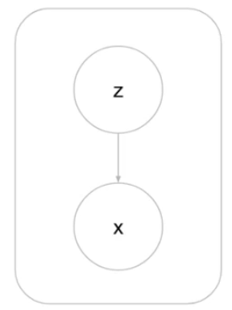
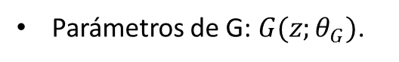
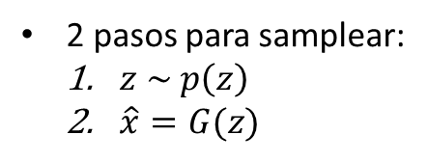
5.3. Discriminator cost
Notación del Generador
z es una variable de un espacio latente, $z \sim p(z)$
2 pasos para samplear:
$z \sim p\left(z\right)$
$\hat{x}=G(z)$
Parámetros de G: $G(z;θ_{G})$.

Slide 9
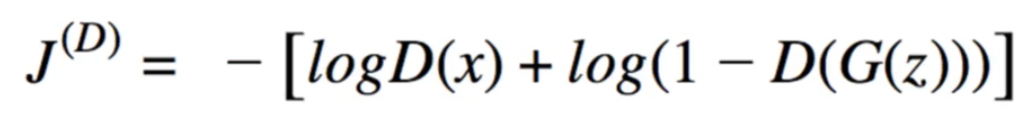
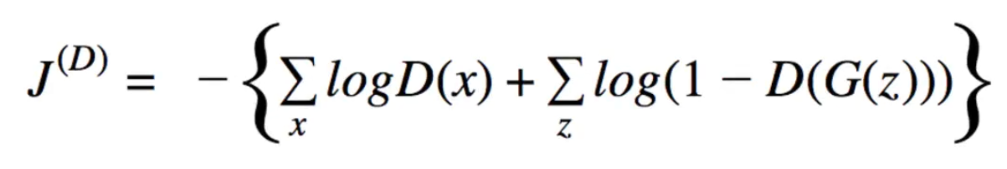
5.3. Discriminator cost
Negative-log-likelihood:
Por batches:

Slide 10
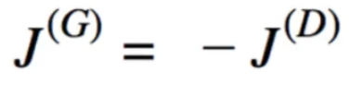
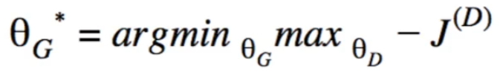
5.4. Generator cost
Deben haber dos optimizaciones:
El discriminador quiere ser capaz de discriminar entre imágenes reales y fake, así que minimiza el costo $J^{(D)}$.
El generador quiere confundir al discriminador: Maximiza el costo del discriminador.
Zero-Sum Game
https://arxiv.org/abs/1406.2661

Slide 11
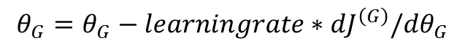
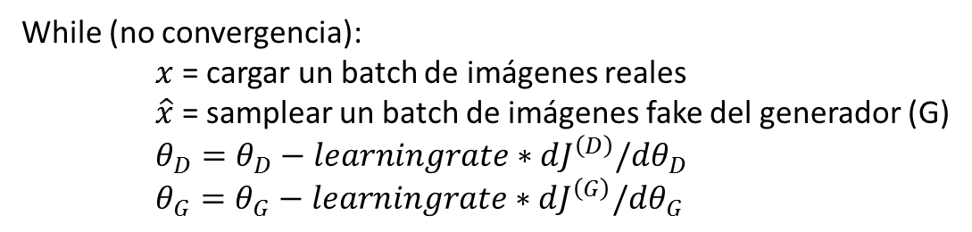
5.5. Optimización (Pseudocódigo)
While (no convergencia):
$x$ = cargar un batch de imágenes reales
$\hat{x}$ = samplear un batch de imágenes fake del generador (G)
$θ_{D}=θ_{D}−learningrate∗dJ^{\left(D\right)}/dθ_{D}$
$θ_{G}=θ_{G}−learningrate∗dJ^{\left(G\right)}/dθ_{G}$
$$θ_{G}=θ_{G}−learningrate∗dJ^{\left(G\right)}/dθ_{G}$$
En la práctica, algunas implementaciones actualizan el generador dos veces por cada actualización del discriminador

Slide 12
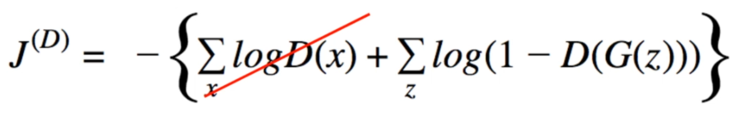
5.6. Problemas de Optimización
La función de costo desde la perspectiva del generador, es problemática:
El gradiente del primer término respecto a $θ_{D}$ es 0. Sólo el segundo término es relevante

Slide 13
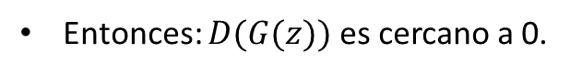
5.6. Problemas de Optimización
Supongamos que el discriminador es muy bueno discriminando imágenes reales de fakes.
Entonces: $D(G(z))$ es cercano a 0.
Mientras $D(G(z))→0$, la pendiente se hace cada vez más pequeña. Bueno para el discriminador, pero no para el generador que cambia en una dirección proporcional al gradiente.
En conclusión, cuando el discriminador es muy bueno, el generador mejora su performance cada vez menos.
Solución
Usar una función de costo distinta para el generador.
Invertir el objetivo del generador.

Slide 14
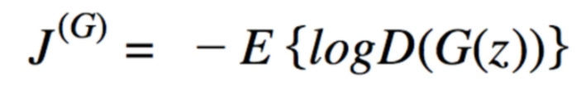
5.6. Problemas de Optimización
En vez de considerar un target 0 (t = 0) para imágene fakes, el generador considerará que dicho target sea 1 (t = 1).
Tiene sentido porque el término $log(D(G(z))$ corresponde al costo cuando el target t = 1.

Slide 15
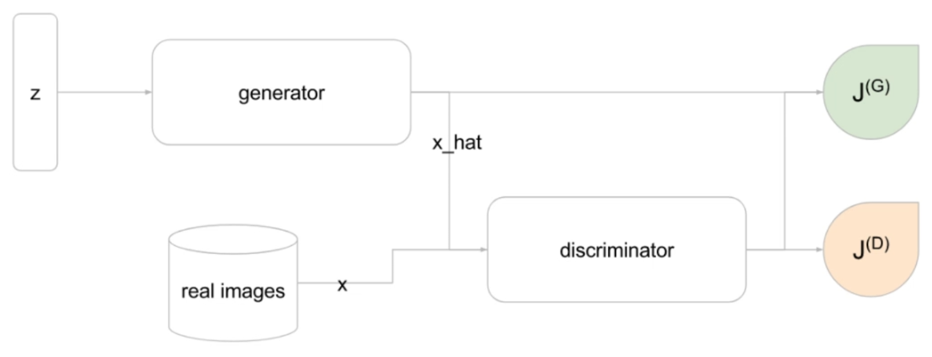
5.7. Diagrama de flujo

Slide 16
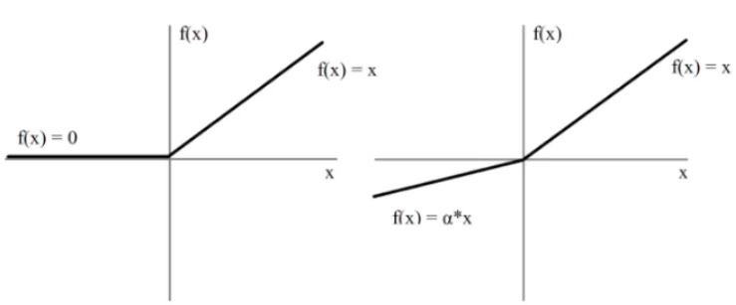
5.8. DCGAN
Hasta ahora sabemos que tenemos 2 redes neuronales, pero no sabemos qué estructura deben tener.
El 2015 se diseñó un tipo eficiente de GAN llamada DCGAN (Deep Convolutional GAN). Muchos modelos actuales están basados en este diseño
https://arxiv.org/abs/1511.06434
Características:
Batch-normalization.
All-convolutional network (no pooling).
Optimizador Adam.
Leaky-ReLU.

Slide 17
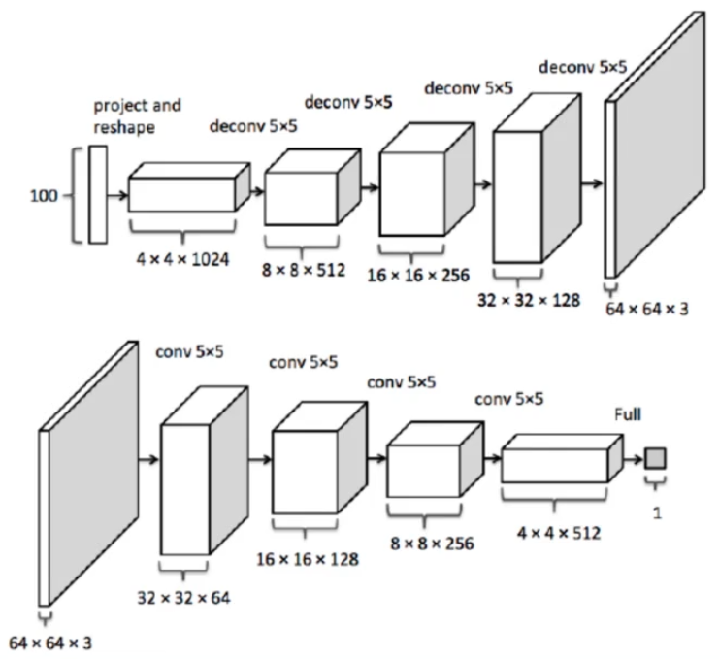
5.8. DCGAN
Generador
Discriminador

Slide 18
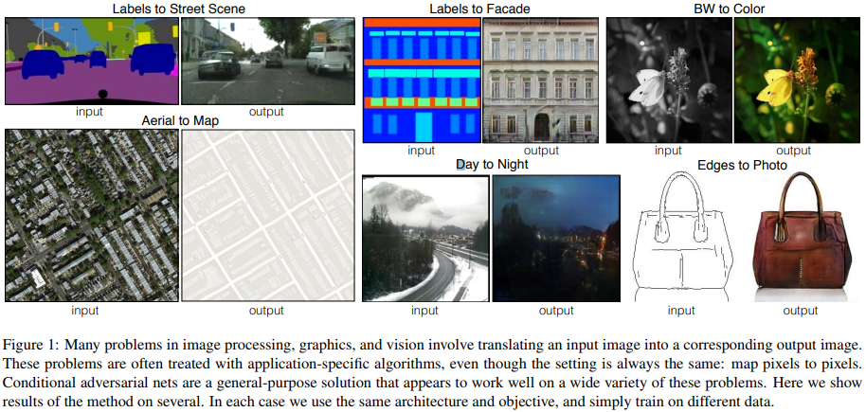
5.9. Image-to-image translation with Conditional Adversarial Networks
https://arxiv.org/abs/1611.07004

Slide 19
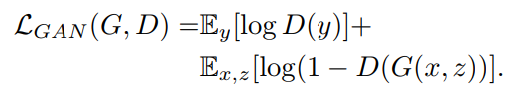
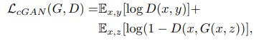
5.9. Image-to-image translation with Conditional Adversarial Networks
GAN convencional
GAN condicional

Slide 20
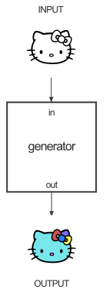
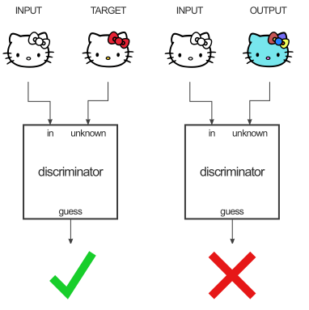
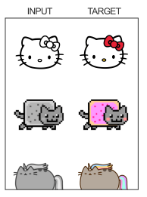
5.9. Image-to-image translation with Conditional Adversarial Networks
Ejemplo de dataset. Input: Imagen en blanco y negro. Target: Versión colorizada
El generador en este caso trata de aprender cómo colorear una imagen en blanco y negro:
El discriminador observa los intentos de colorización del generador y trata de aprender a distinguir la diferencia entre las colorizaciones generadas y la imagen coloreada verdadera proporcionada en el dataset.

Slide 21
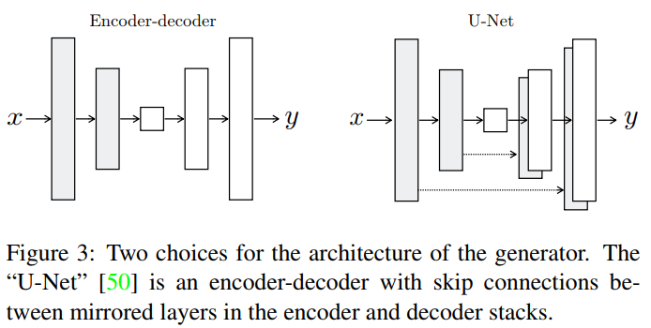
5.9. Image-to-image translation with Conditional Adversarial Networks
Generator architecture

Slide 22
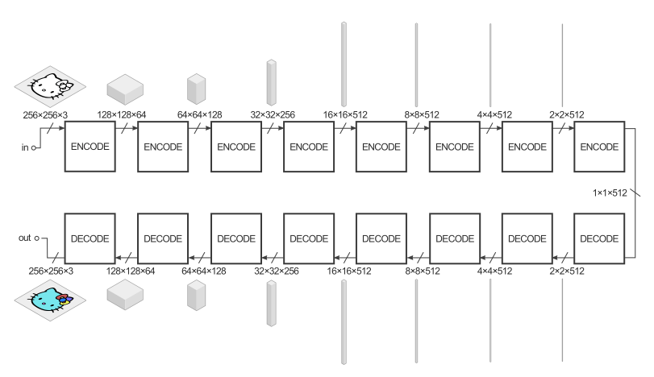
5.9. Image-to-image translation with Conditional Adversarial Networks
Generator architecture

Slide 23
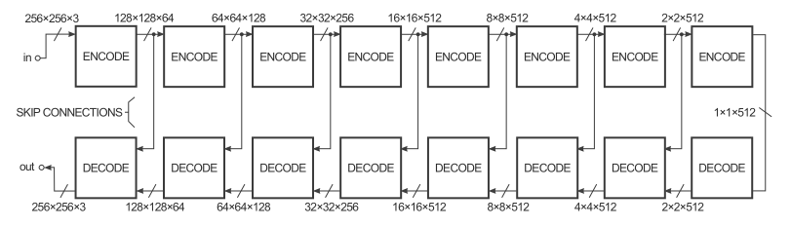
5.9. Image-to-image translation with Conditional Adversarial Networks
Generator architecture

Slide 24
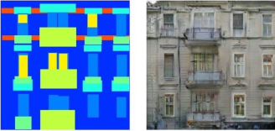
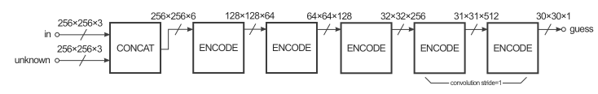
5.9. Image-to-image translation with Conditional Adversarial Networks
Markovian Discriminator (PatchGAN)
Para comparar con mayor detalle las imágenes originales y las producidas por el generador, es mejor hacerlo localmente; es decir a la escala de “patches”.
https://fomoro.com/research/article/receptive-field-calculator

Slide 25
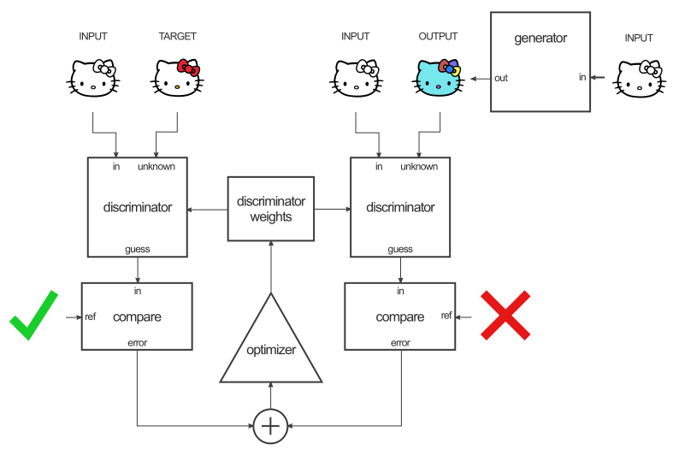
5.9. Image-to-image translation with Conditional Adversarial Networks
Entrenamiento del Discriminador

Slide 26
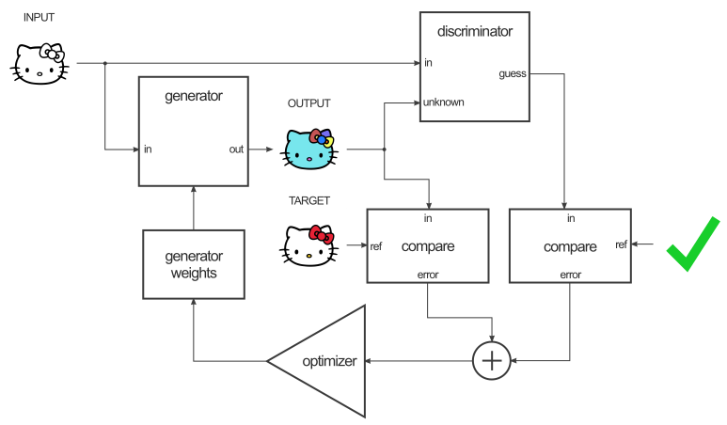
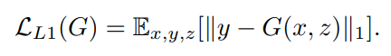
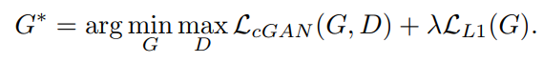
5.9. Image-to-image translation with Conditional Adversarial Networks
Entrenamiento del Generador

Slide 27
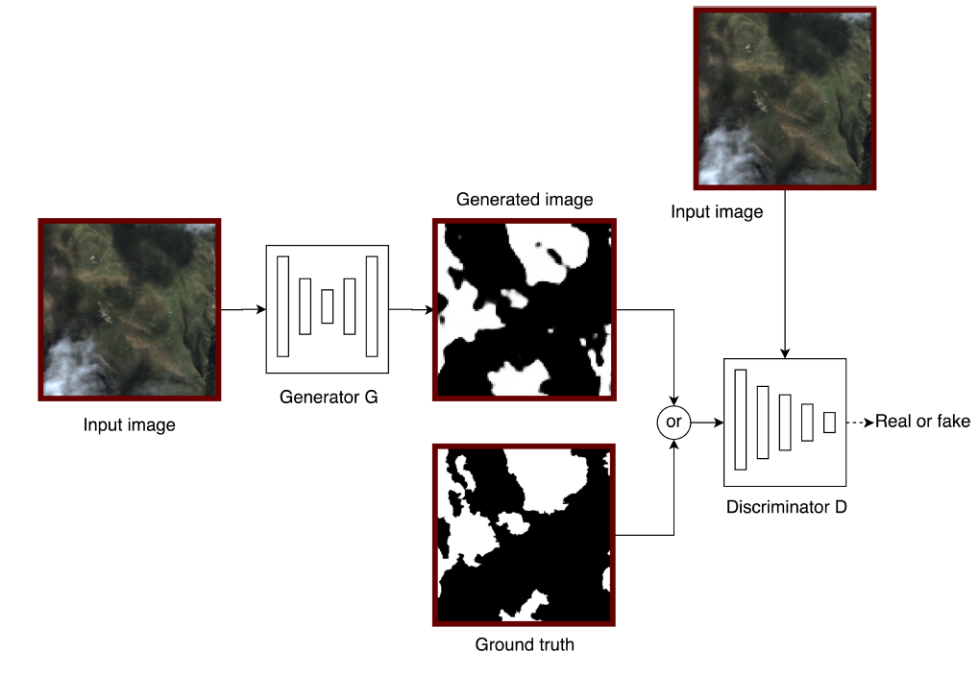
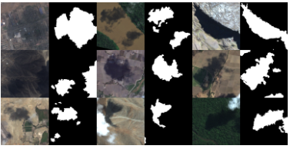
5.10. Shadow segmentation using cGANs
Esquema de Entrenamiento
Dataset
http://didt.inictel-uni.edu.pe/dataset/datasetshadow.hdf5
https://www.researchgate.net/publication/328926887_Shadow_Detection_in_High-Resolution_Multispectral_Satellite_Imagery_Using_Generative_Adversarial_Networks

Slide 28
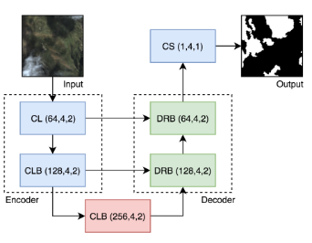
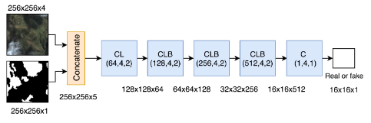
5.10. Shadow segmentation using cGANs
Generador
Discriminador

Slide 29
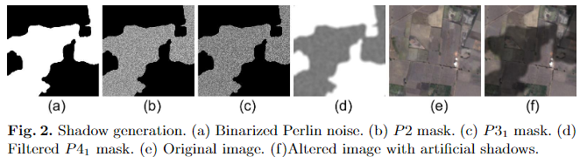
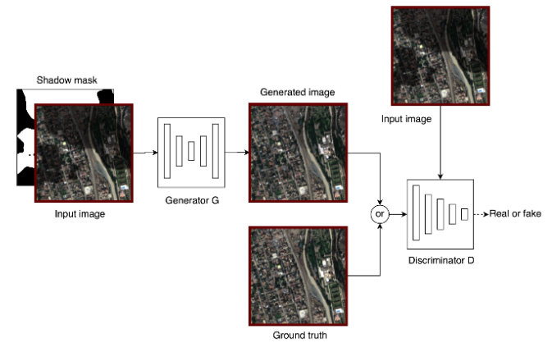
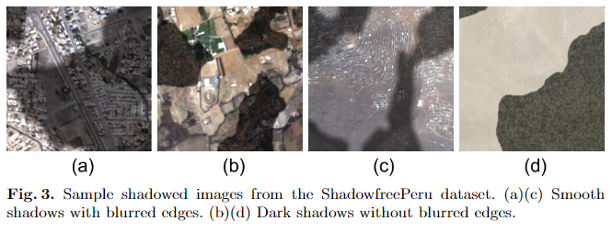
5.10. Shadow segmentation using cGANs
Dataset
Esquema de Entrenamiento
http://didt.inictel-uni.edu.pe/dataset/datasetshadowcorrectioncolor3.hdf5
https://www.researchgate.net/publication/330927171_Shadow_Removal_in_High-Resolution_Satellite_Images_Using_Conditional_Generative_Adversarial_Networks_5th_International_Conference_SIMBig_2018_Lima_Peru_September_3-5_2018_Proceedings

Slide 30
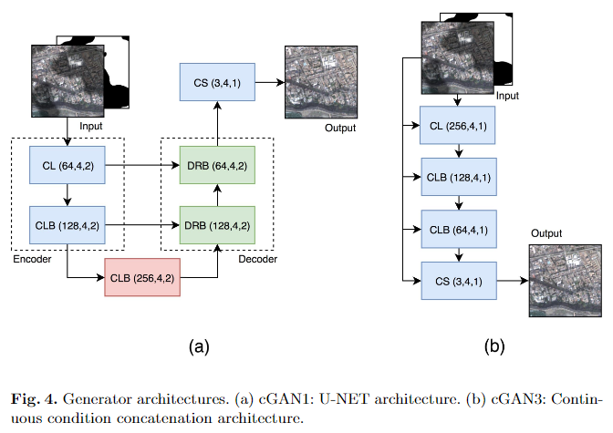
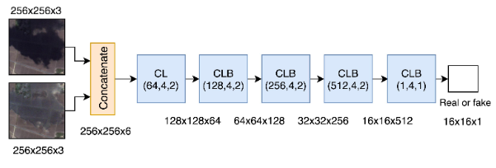
5.10. Shadow removal using cGANs
Generador
Discriminador

Slide 31
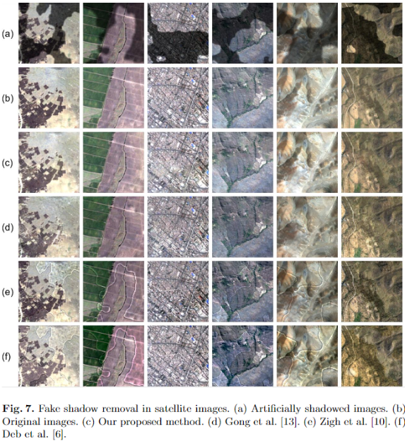
Resultados

Slide 32
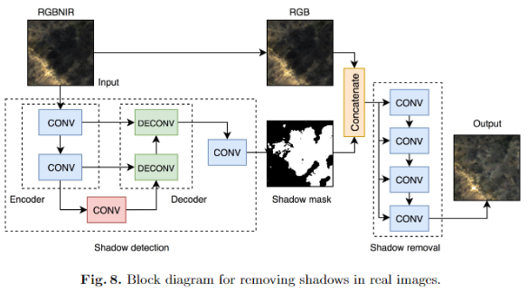
5.10. Shadow removal using cGANs
Eliminación de sombras reales

Slide 33
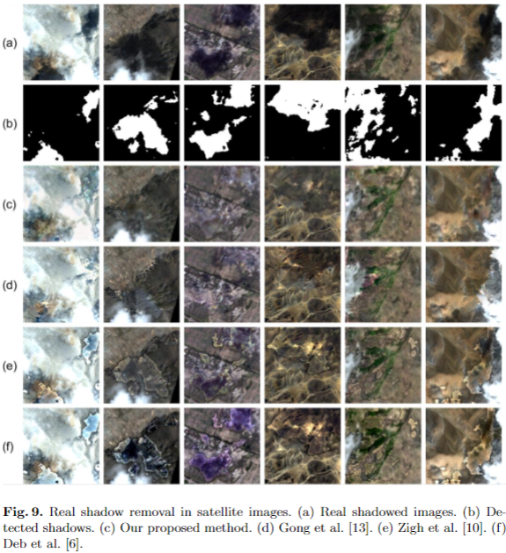
Resultados

